Slide 1
Modifications du SAGE
Révision du zonage
Bureau de la Commission locale de l'eau
Réunion du 22 mars 2021

Slide 2

Décret 2018-847 : révision / modification du SAGE
Jusqu’à présent, un Sage en vigueur ne pouvait être que révisé.
Désormais, il pourra également être modifié.
Pour une modification, la CLE ne soumet le projet de Sage qu’à l’avis du comité de bassin, qui est réputé favorable à l’issue d’un délai de quatre mois.
La modification (ou la révision) de tout ou partie du Sage peut intervenir à tout moment.
La CLE délibère sur l’opportunité de réviser le schéma tous les six ans à compter de la date d’approbation du schéma, de sa dernière révision ou de la précédente délibération intervenue en application de la présente obligation. => délibération à prévoir en 2019

Slide 3
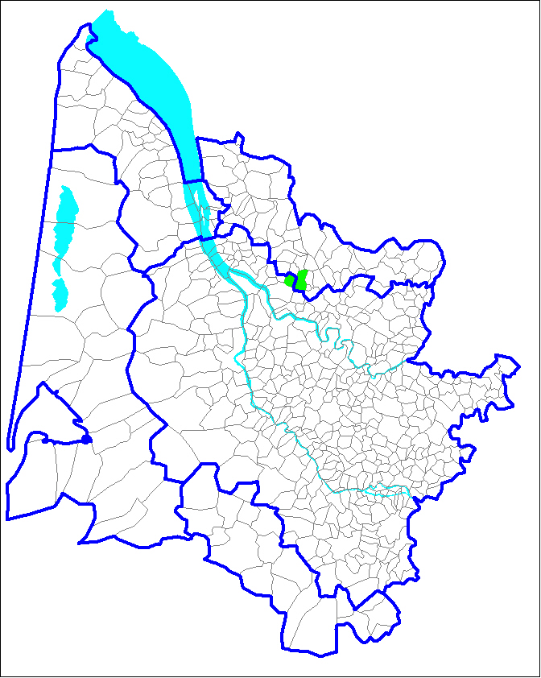
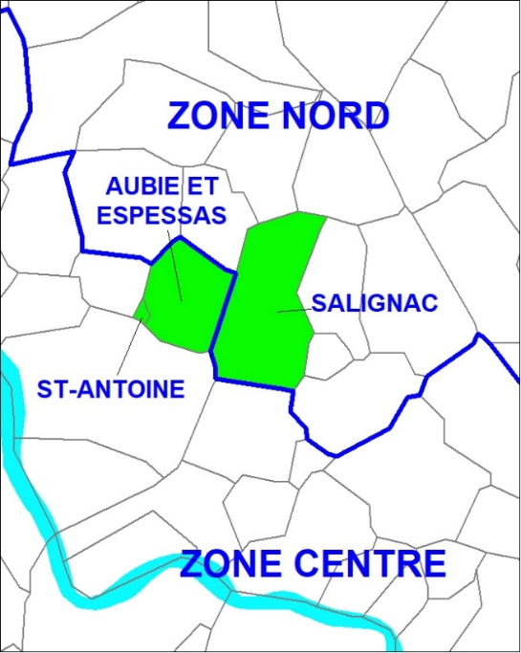
Constat :
Fusion de communes et zonage du SAGE
Depuis le 1er janvier 2016, les communes de Salignac, Aubie-et-Espessas et Saint Antoine n'en font plus qu'une : Val de Virvée.
Le zonage du SAGE doit être modifié en conséquence.
Proposition (2019) : consulter le groupe d'experts hydrogéologues en vue de l'extension de la zone nord sur toute la commune de Val de Virvée.
Réunion du groupe d’expert le 15 octobre 2020

Slide 4
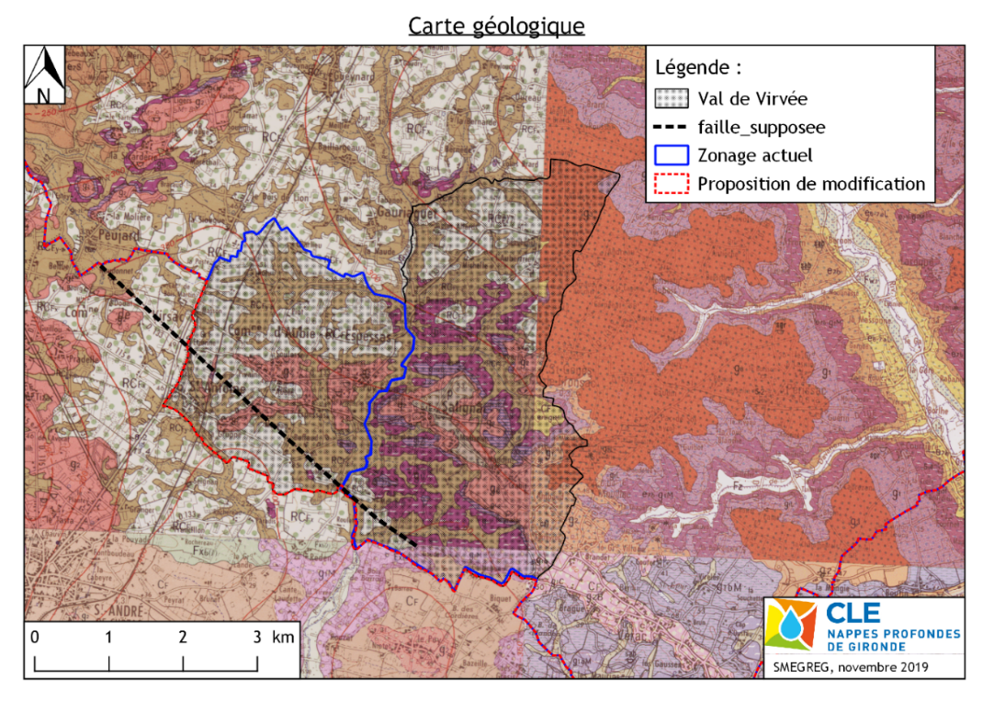
Eléments d’aide à la décision
Contexte géologique
Contexte géologique homogène
Faille supposée (affecte le Crétacé)

Slide 5
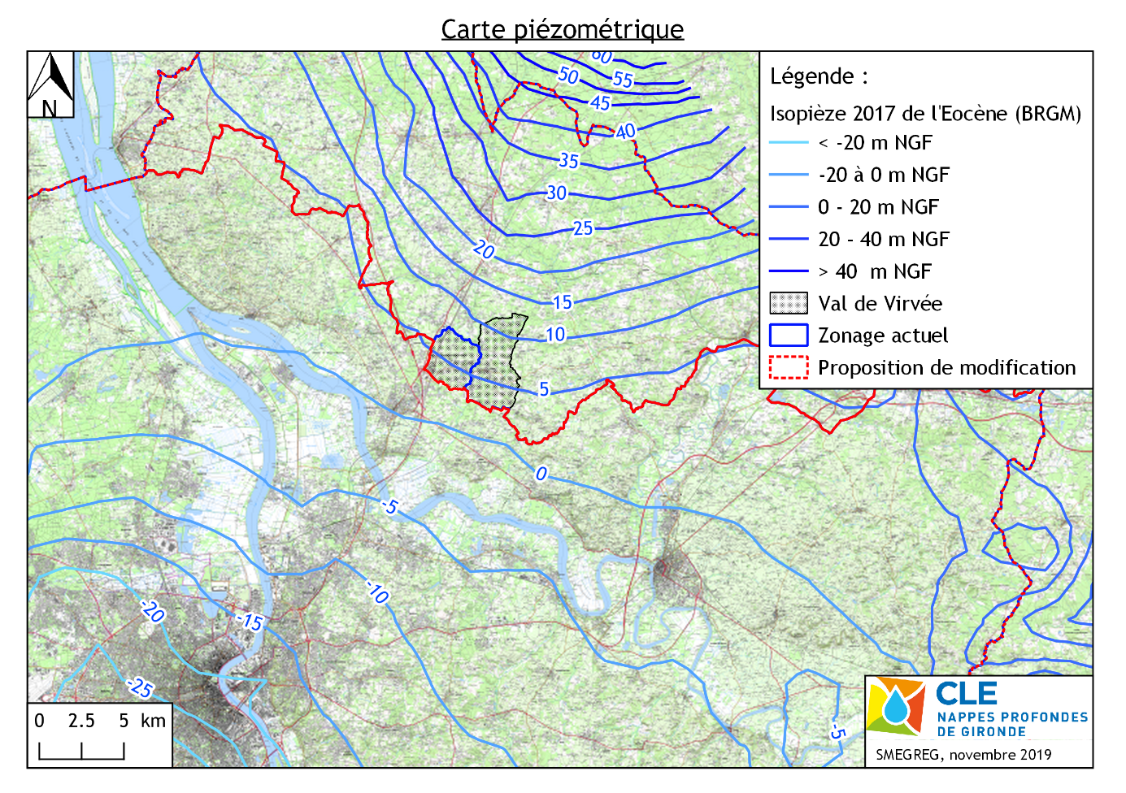
Eléments d’aide à la décision
Carte piézométrique
2,5 ‰
1 ‰
Différences de gradients piézométriques

Slide 6
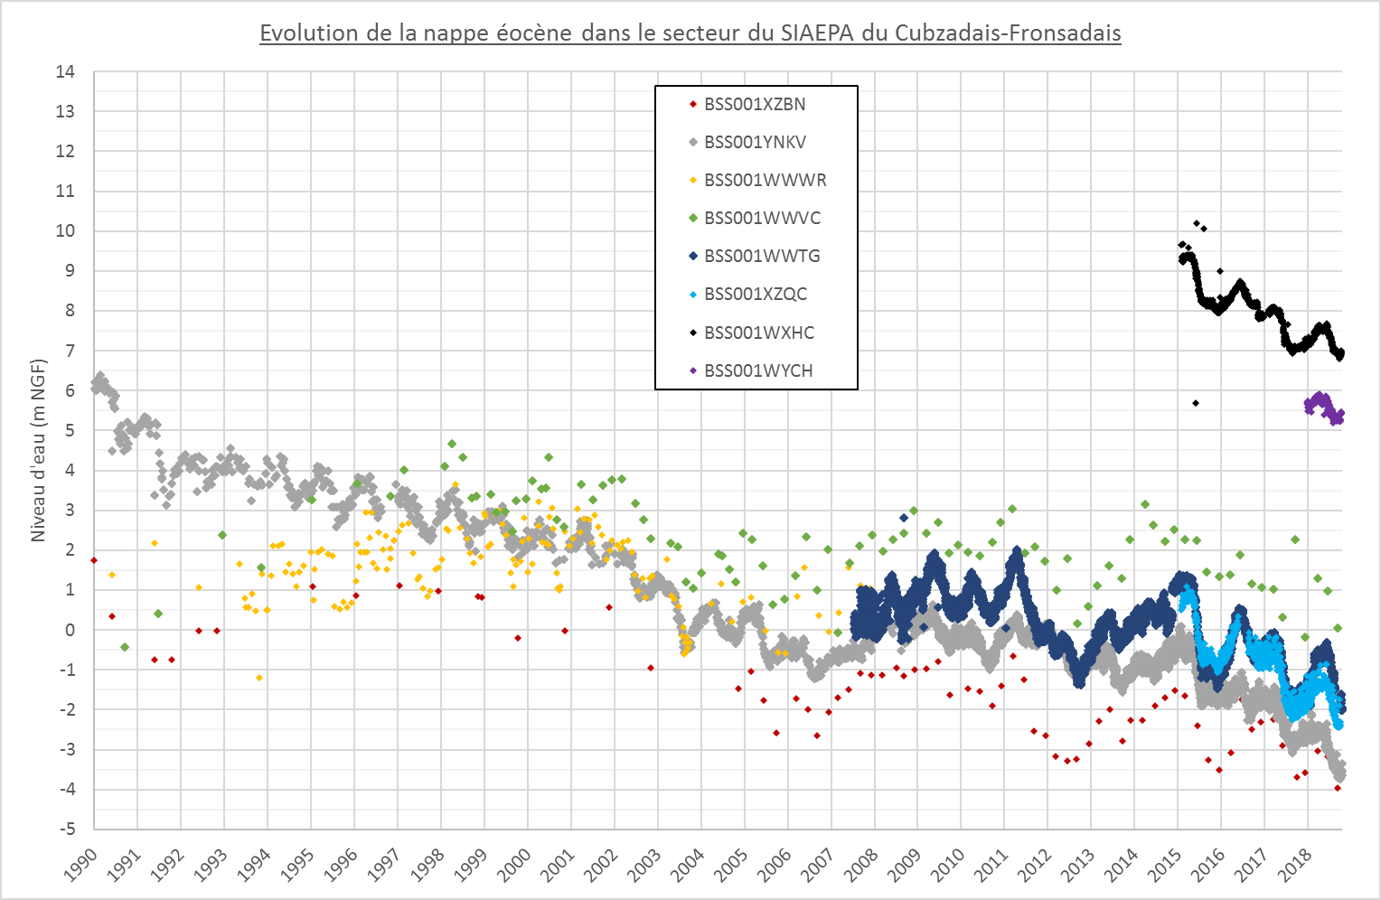
Eléments d’aide à la décision
Suivi piézométrique
Eocène Nord
Salignac
Différences de niveaux piézométriques
Notes:
Forage de Salignac BSS001WYCH basculerait de Nord à Centre

Slide 7
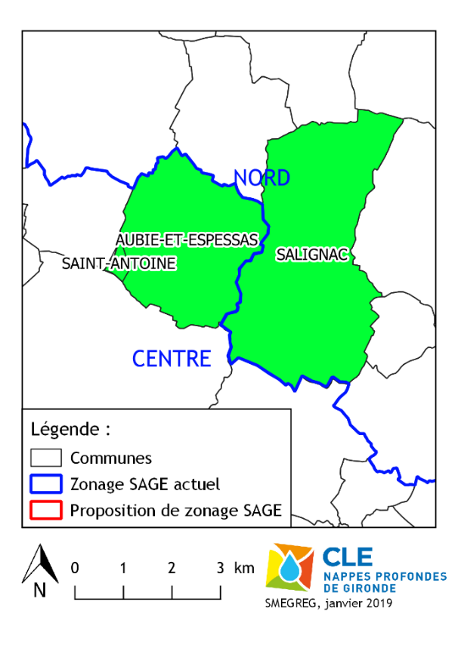
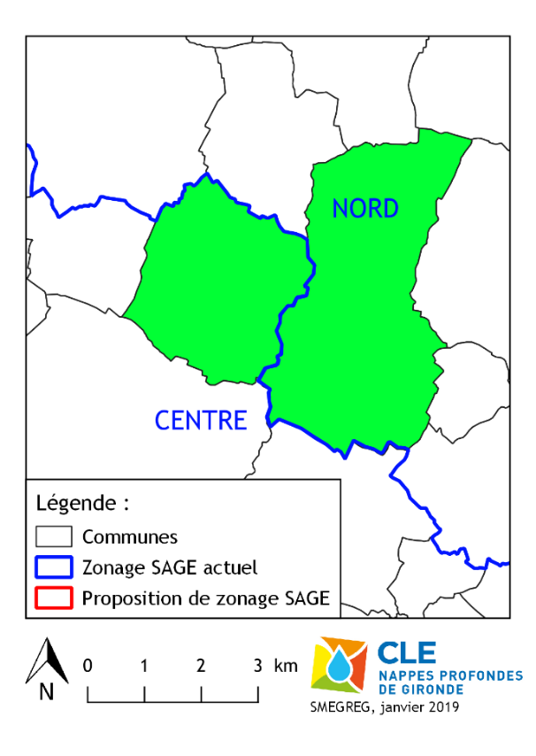
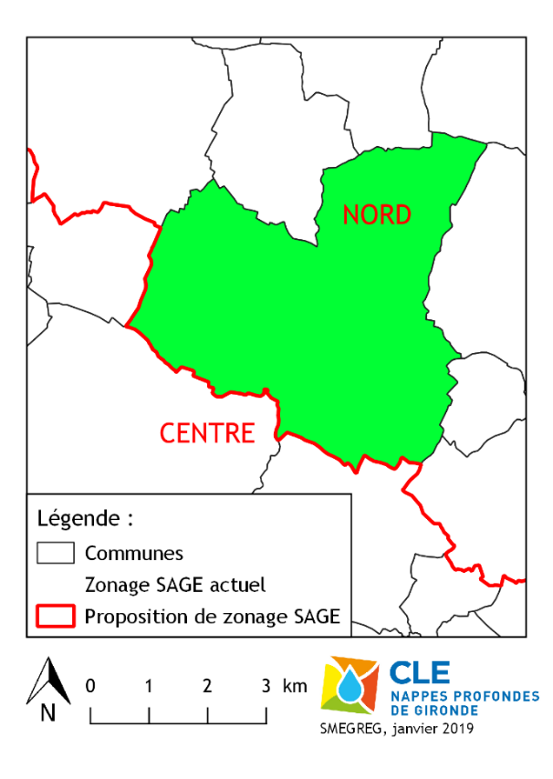
Proposition de nouveau zonage du SAGE
Avant 2016
Depuis le 1er janvier 2016
Proposition de modification
Proposition : étendre la zone nord sur toute la commune de Val de Virvée.
Avis du grp d’experts : En l'absence d'arguments à l'encontre de la proposition formulée de rattacher le territoire de la nouvelle commune de Val de Virvée à la zone Nord du SAGE, un avis conforme sera présenté à la CLE pour décision.

